Slide 1


Podium Platteland 3.0

Slide 2
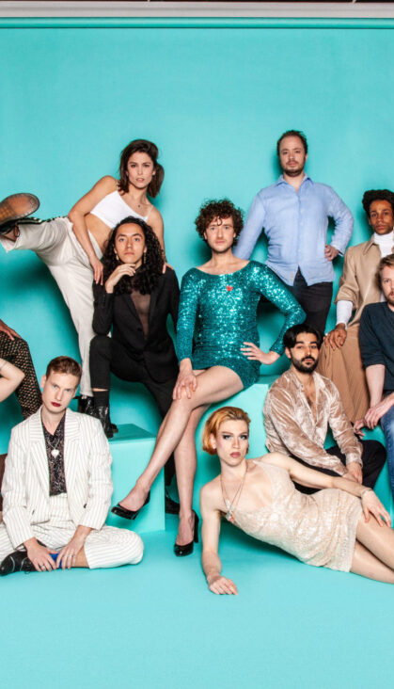
Aanleiding
Maatschappelijke thema's adresseren dmv cultuur.
Stimuleren actieve cultuurparticpatie
Stimuleren samenwerking culturele en sociale organisaties.

Slide 3
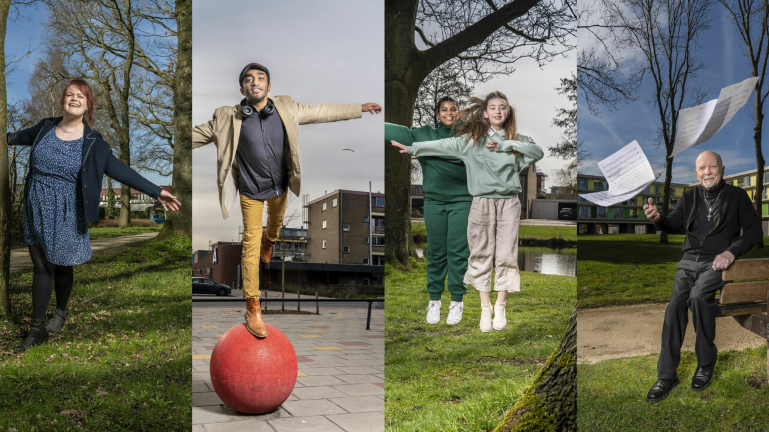

Wie?
Kunstenaar
Sociaal Domein
Culturele instellingen
Provincie Drenthe
Stichting Kunst & Cultuur

Slide 4
Criteria
Regeling loopt tot 2028, matchingsregeling, 3.000 - 45.000 euro
Samenwerking met sociaal domein en culturele veld
Het project blijft in Drenthe achter
Er zijn ervaren cultuurmakers betrokken
Input uit sociaal domein wordt gebruikt voor een project met culturele output
Actieve participatie van bijzondere doelgroep staat centraal
Toegankelijkheid en inclusie van bijzondere doelgroep wordt bevordert

Slide 5
Criteria
Inhoudelijke kwaliteit wordt getoetst a.d.h.v.
de artistieke visie;
ervaring van de cultuurmakers;
voorbeeldmateriaal, regieconcept etc.
Er is sprake van een duidelijke sociaalmaatschappelijke visie;
De activiteiten worden uitgevoerd in de provincie Drenthe en komen ten goede aan de inwoners van Drenthe;
de aanvrager draagt zorg voor een publiek toegankelijke presentatie met een provinciale uitstraling of bovenlokaal karakter

Slide 6
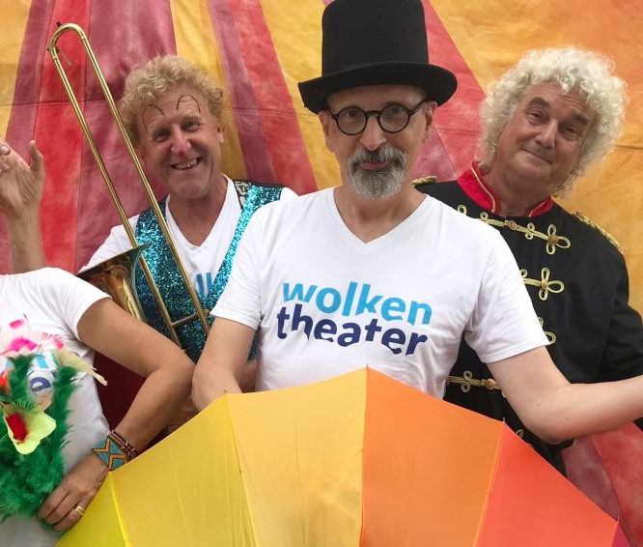
Fases
Projectvoorstel
- Kennismakingsgesprek
- Verdiepend gesprek
- Subsidieaanvraag
- Maakperiode
- Presentatie +
evt verantwoording (>25.000 euro)

Slide 7
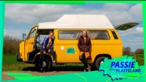
Passie op het platteland
- Vera Vos (kunstenaar)
- Manon Hessels (kunstenaar)
- Mascha Konterman (vertrouwens persoon jeugd) &
- Gerrit (bus)

Slide 8
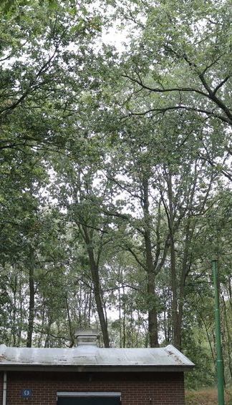
Toekomst
- Sterkere samenwerking kunstenaar en sociaal domein
- Meer aanvragen vanuit het sociaal domein
- Laagdrempelige informatie
Meer informatie:
https://www.podiumplatteland.nl/

